Slide 1
SimpleChat

Slide 2
Nguyễn Anh Khoa
Phan Duy Tuấn

Slide 3
Nội dung
1
Yêu cầu khách hàng
2
3
Giải pháp
Kết quả đạt được

Slide 4
Nội dung
4
Demo sản phẩm

Slide 5
Yêu cầu khách hàng
Xây dựng ứng dụng nhắn tin trên nền tảng di động (Android). Đáp ứng các yêu cầu cơ bản sau:
Người dùng có thể đăng ký tài khoản bằng số điện thoại hoặc email.
Chức năng cơ bản: quản lý thông tin cá nhân, chat 1-1, chat nhóm.
Chức năng mở rộng: quản lý danh sách bạn bè, quản lý danh bạ, truyền file, gọi video

Slide 6
Yêu cầu khách hàng
Xây dựng ứng dụng web quản lý tài khoản người dùng có chức năng cơ bản sau:
Thêm tài khoản người dùng
Xóa tài khoản
Khóa tài khoản
Tìm tài khoản

Slide 7
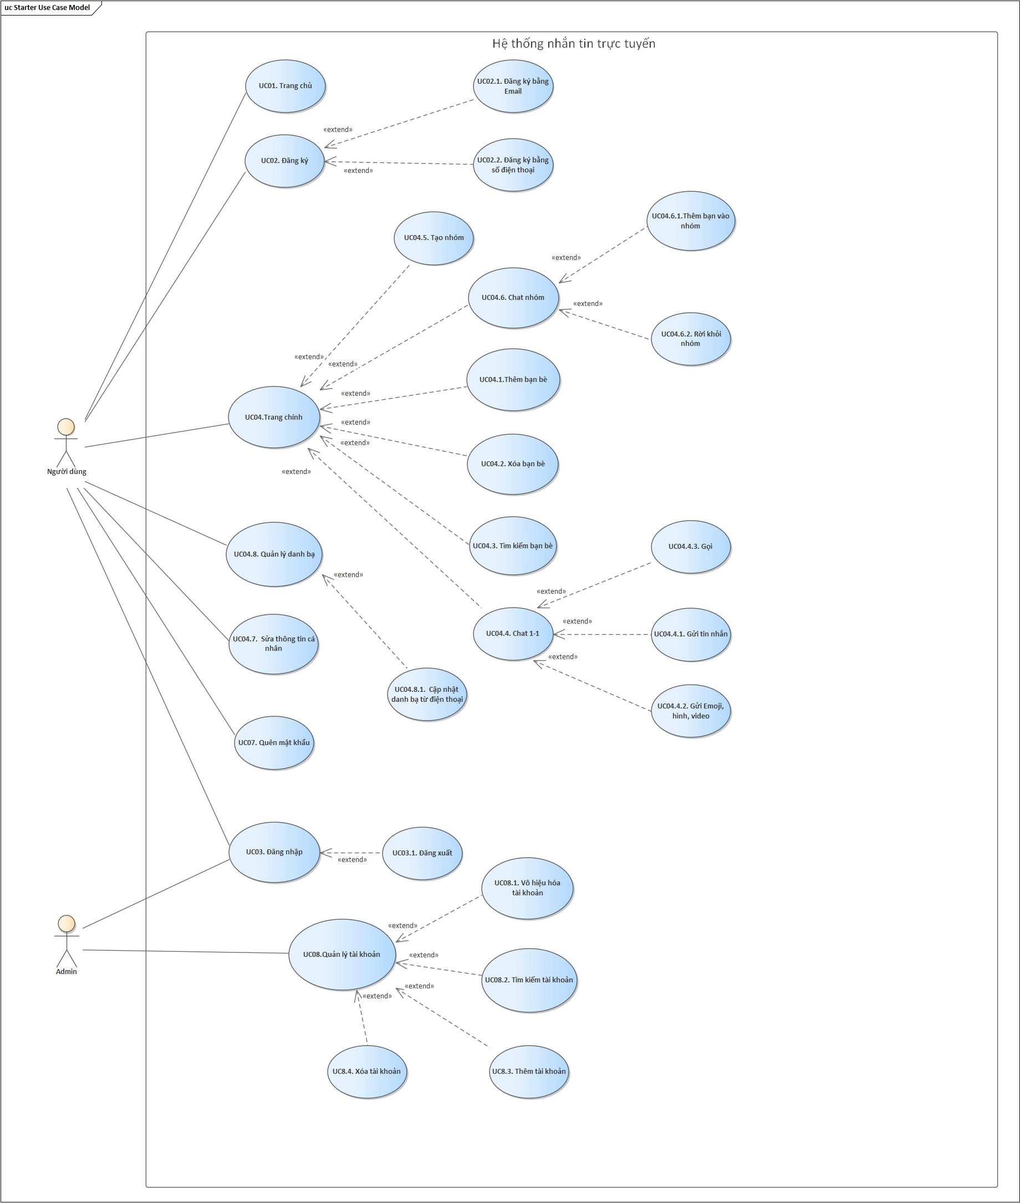

Slide 9


Công nghệ sử dụng

Slide 10



Công nghệ sử dụng

Slide 11
Kiến trúc phần mềm
Dùng làm nền tảng chính cho ứng dụng di động.
Xây dựng server kết nối với DynamoDB lưu thông tin người dùng.
Hỗ trợ ứng dụng di động kết nối với server để xác thực đăng nhập, đăng ký.

Slide 12
Kiến trúc phần mềm
Dùng làm nền tảng chính cho ứng dụng web quản lý thông tin người dùng

Slide 13
Kiến trúc phần mềm
Dùng EC2 của AWS để chạy server.

Slide 14
Kiến trúc phần mềm
Tất cả thông tin người dùng đăng ký được lưu ở DynamoDB.

Slide 15
Kiến trúc phần mềm
Hỗ trợ nhắn tin thời gian thực, xác thực tài khoản đăng ký bằng OTP

Slide 16


Nhắn tin
Firebase
Gateway
Socket, EC2
Quản lý
Danh bạ
Web
DynamoDB
Quản lý
người dùng

Slide 17
Kết quả đạt được trên di động
Đăng ký tài khoản bằng email
Chat 1-1
Lấy lại mật khẩu
Thêm bạn
Thay đổi ảnh
đại diện
Quản lý thông tin
Cá nhân

Slide 18
Kết quả đạt được trên di động
Thả emoji
Hiển thị danh sách chat
Hiển thị danh sách bạn bè
Quản lý thông tin
Cá nhân
Gửi ảnh
Gửi file

Slide 19
Kết quả đạt được trên ứng dụng web - Server
Thêm tài khoản
Xóa tài khoản
Khóa tài khoản
Tìm kiếm
tài khoản
Xác thực
đăng ký
Xác thực
đăng nhập

Slide 20
Thank you!

